Slide 1









Slide 2

TABLA DE CONTENIDO
1
Contexto
7
Herramientas
13
Product backlog
canales:
14
Aprovechar las agencias de
2
Problema
8
Modelo de datos
Carta Gantt
3
Diagrama de proceso
9
Metodología
15
Tablero Kanban
4
Necesidad
10
Roles
16
Sprints
5
Solución
11
Evidencias
17
Demostración
6
Arquitectura
12
Épicas
18
Conclusiones
objetivo especíﬁcos
servicio.

Slide 3
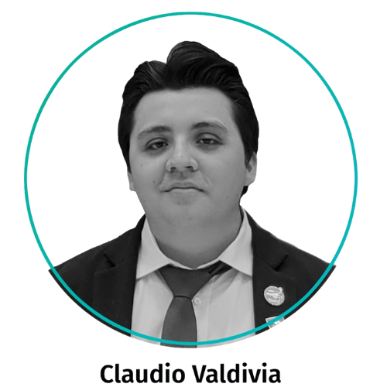
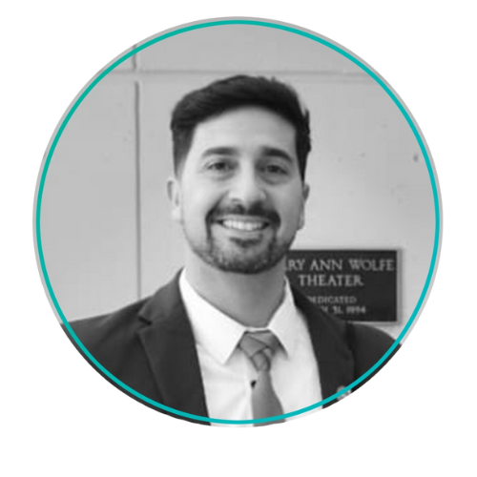
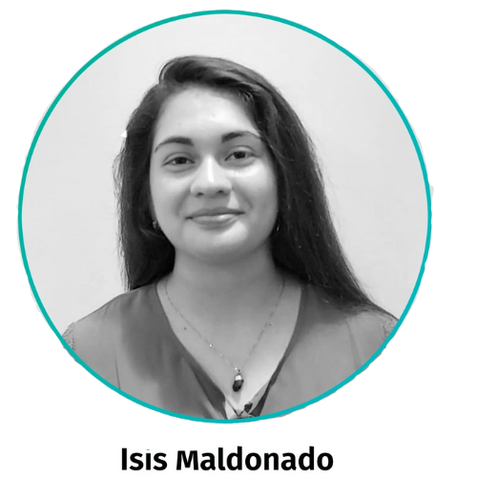


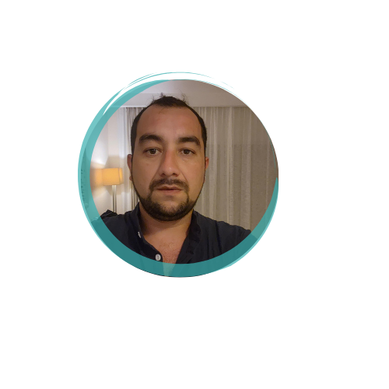

EQUIPO DE TRABAJO - ROLES
canales:
Aprovechar las agencias de
Claudio Valdivia
Francisco Salvado
Isis Maldonado
Kimberly Villalobos
Product Owner
Stakeholder
Product Owner
Product Owner
objetivo especíﬁcos
servicio.
Percy Santibañez
Mauricio Figueroa Docente
Eduardo Villegas
Scrum teams
Scrum Master

Slide 4

CONTEXTO
La comuna de Valparaíso se ha consolidado como uno de los destinos turísticos más emblemáticos de Chile y del mundo, destacando por su patrimonio cultural, arquitectónico y artístico, declarado además Patrimonio de la Humanidad por la UNESCO.
Cada año, el Puerto de Valparaíso recibe entre 40 y 50 cruceros internacionales, lo que representa la llegada de cerca de 100.000 a 150.000 visitantes provenientes de distintas partes del mundo durante la temporada alta.
En enero de 2025, el gasto individual promedio de los turistas alcanzó los USD 544 generando una inyección superior a los 100 millones de dólares en la economía regional solo en ese mes. A nivel global, se estima que más de 4 millones de turistas visitan la ciudad anualmente.
1

Slide 5
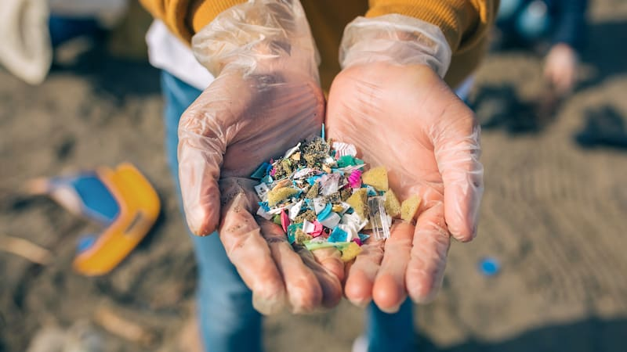

PROBLEMA
El overturismo se produce cuando la comuna de Valparaíso recibe un volumen de visitantes superior a su capacidad de gestión, provocando la saturación de la infraestructura urbana y generando impactos negativos en el medio ambiente, la economía local, el patrimonio cultural y la calidad de vida de los residentes.
Factores que facilitan el sobre turismo
55 %
de turistas no conoce
los riesgos de seguridad
en zonas turísticas.
68 %
de los turistas no conoce sobre rutas alternativas.
82 %
de los turistas ignoran los horarios recomendados de visita.
34%
de basura corresponde a residuos plásticos en playas locales.

Slide 6


NECESIDAD
Valparaíso al recibir 4.000.000 de visitantes al año, requiere una gestión más eficiente y sostenible del turismo, que permita controlar la afluencia de visitantes, reducir el impacto ambiental, preservar la identidad cultural y económica de la ciudad.
La ciudad necesita una herramienta capaz de mantener la calidad de vida de los residentes y la experiencia auténtica de los visitantes.
Es urgente Monitorear a los turistas para evitar el overturismo en la comuna de Valparaíso.
4

Slide 7




SOLUCIÓN
Migratio es una innovadora aplicación móvil que combina tecnología avanzada e inteligencia artificial en cámaras de seguridad para enfrentar el overturismo de manera eficiente. Nuestra plataforma no solo monitorea los flujos de visitantes en tiempo real, sino que también ofrece soluciones inteligentes para distribuir la afluencia turística, proteger el patrimonio cultural y natural, y garantizar una experiencia de viaje más sostenible y segura para todos. Con Migratio, transformamos la gestión del turismo en un modelo innovador, responsable y escalable, que beneficia tanto a las comunidades locales como a los turistas.
Mapa de densidad en vivo
Monitoreamos el ﬂujo de gente de forma
histórica y en vivo para entregar
información en tiempo real
Reduce el tiempo de espera
Migratio ayuda la planiﬁcación para visitar
lugares, así mismo como organizar y
optimizar su viaje
Reducir la huella del turismo
Activa comunidad en vivo
Dinámicamente distribuyendo los turistas
en sitios clave. Migratio ayuda a reducir el
Buscamos crear una comunidad en donde
cada usuario tiene un impacto positivo al momento de viajar.
impacto turístico.

Slide 8
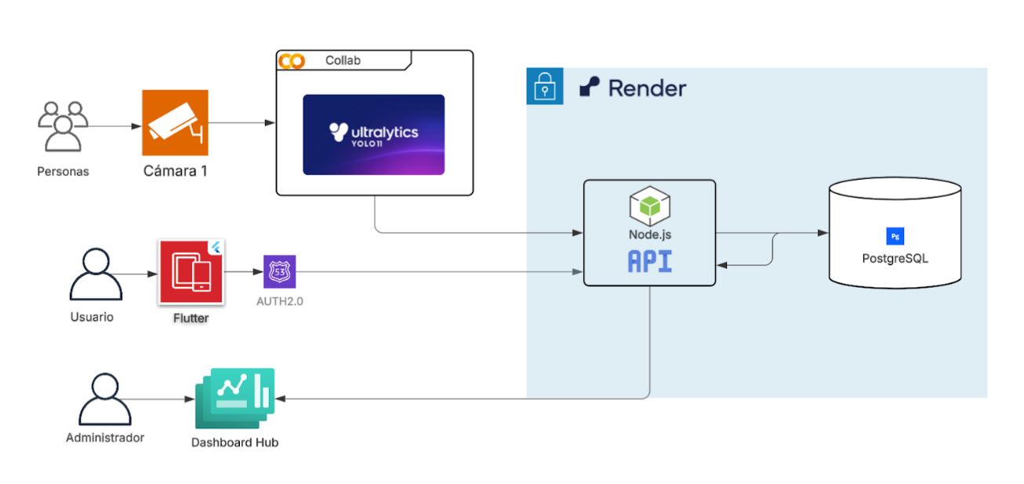
ARQUITECTURA

Slide 9
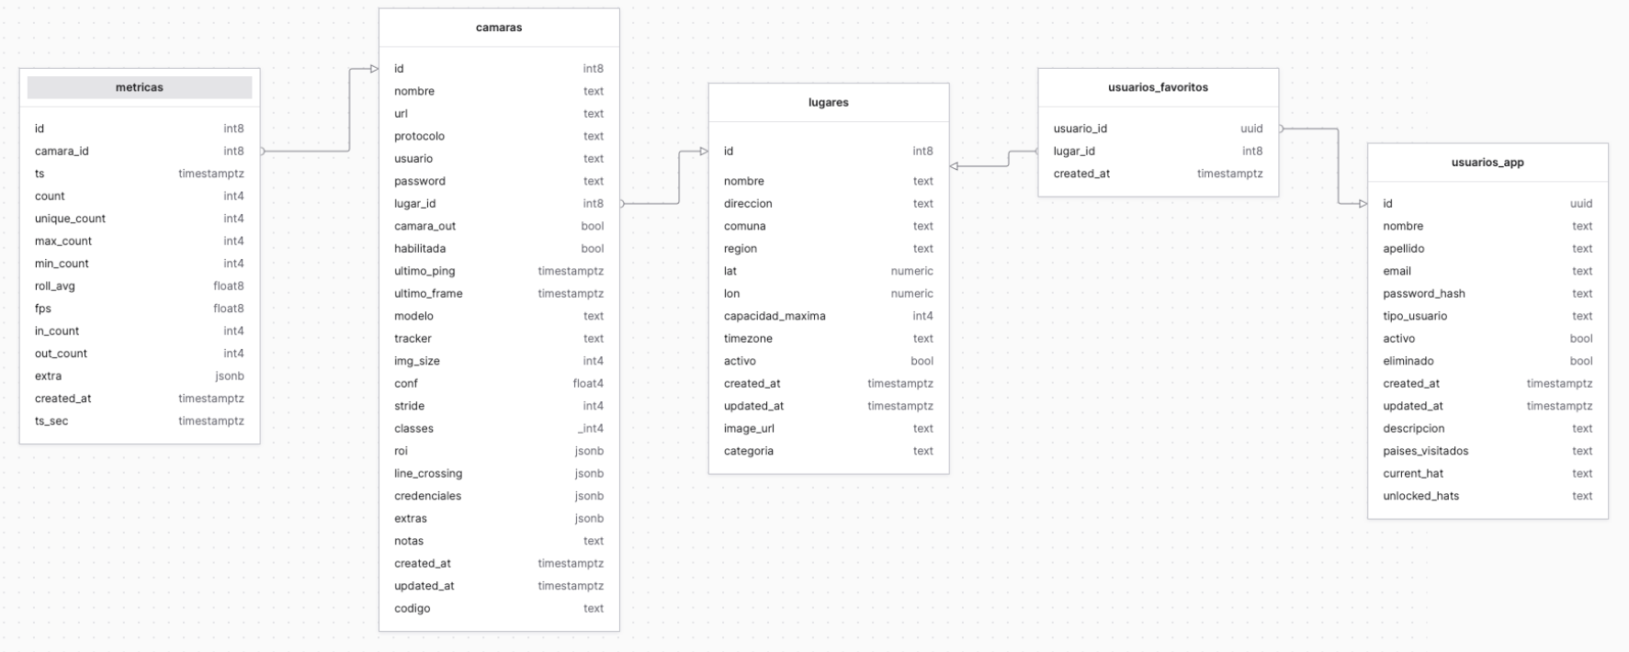
MODELO DE DATO Modelo Entidad Relación

Slide 10
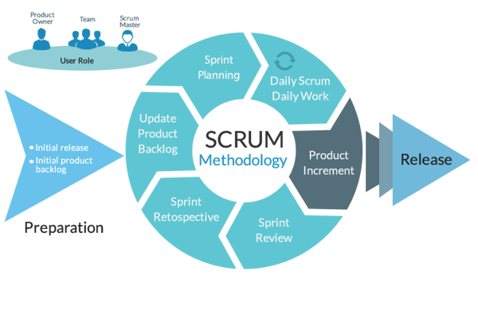
METODOLOGÍA

Slide 11
EVIDENCIAS
Arquitectura
Modelo Mer
Riesgos
Product Backlog
Épicas e historias de usuario

Slide 12
EVIDENCIAS POR SPRINT
ACOMPAÑAMIENTO
ACOMPAÑAMIENTO
Sprint Backlog
Scrum Board
Daily meeting
Impediment Log
Acta de Sprint Review
Acta de Sprint Retrospective
Burndown Chart
Incremento

Slide 13
ÉPICAS
ACOMPAÑAMIENTO
ACOMPAÑAMIENTO
1
Monitoreo en tiempo real de flujos turísticos
Quiero que la aplicación móvil detecte en tiempo real la densidad de personas en zonas turísticas de Valparaíso, para prevenir aglomeraciones y optimizar la experiencia de los visitantes.
2
Visualización inteligente de datos turísticos
Quiero ver mapas de calor y alertas sobre la concentración de personas para tomar decisiones rápidas sobre itinerarios o accesos.
3
Optimización de itinerarios turísticos
Quiero ver en la aplicación móvil las rutas dinámicas según la densidad de visitantes para disfrutar de una experiencia más cómoda y segura sin grandes multitudes.
4
Redistribución de flujos turísticos hacia zonas menos saturadas
Quiero promover zonas alternativas cuando los puntos turísticos principales estén saturados para reducir la presión sobre áreas críticas y beneficiar a la comunidad local.
5
Integración del MVP completo (dispositivo → backend → app)
Quiero asegurar que el dispositivo de monitoreo, el backend y la app estén integrados y funcionando, para que la información fluya correctamente y la experiencia del usuario sea consistente.
6
Generación de reportes e indicadores turísticos
Quiero contar con métricas sobre la ocupación, flujos y patrones de visitantes para tomar decisiones estratégicas de planificación y sostenibilidad turística.

Slide 14
PRODUCT BACKLOG
ACOMPAÑAMIENTO
ACOMPAÑAMIENTO
Identificador (ID) de la Historia | Enunciado de la Historia | Alias | Estado | Dimensión / Esfuerzo | Iteración (Sprint) | Prioridad
HU-01 | Como turista, necesito visualizar en la aplicación móvil el nivel de saturación de los puntos turísticos en un mapa. | H1 | FINALIZADA | 8 | 3 | MEDIA
HU-02 | Como turista, necesito crear itinerarios según mis preferencias, con la finalidad de optimizar el tiempo y visitar más lugares sin congestión. | H2 | FINALIZADA | 8 | 4 | MEDIA
HU-03 | Como sistema, necesito capturar imágenes desde la cámara, con la finalidad de detectar personas y medir la densidad del lugar. | H3 | FINALIZADA | 3 | 1 | ALTA
HU-04 | Como sistema, necesito procesar las imágenes capturadas por la cámara con el modelo YOLO, con la finalidad de detectar y contar personas para generar métricas turísticas. | H4 | FINALIZADA | 3 | 1 | MEDIA
HU-05 | Como administrador, necesito guardar en la base de datos los registros de densidad de personas obtenidos, con la finalidad de disponer de información histórica y confiable para reportes y visualización en la app. | H5 | FINALIZADA | 3 | 2 | MEDIA
HU-06 | Como administrador, necesito visualizar reportes de densidad de visitantes por lugar y fecha, con la finalidad de planificar medidas de control y gestión turística. | H6 | FINALIZADA | 8 | 2 | MEDIA

Slide 15
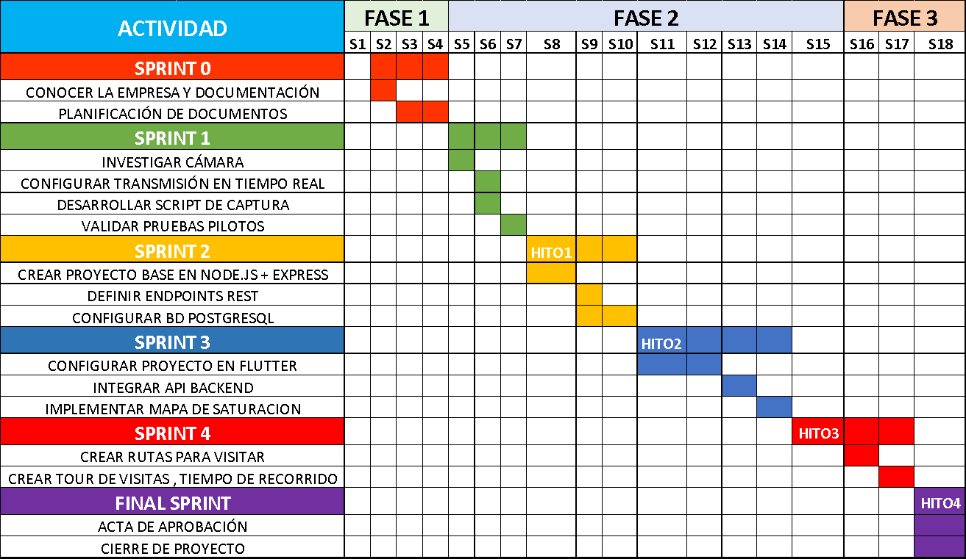
CRONOGRAMA (CARTA GANTT)
ACOMPAÑAMIENTO
ACOMPAÑAMIENTO

Slide 16
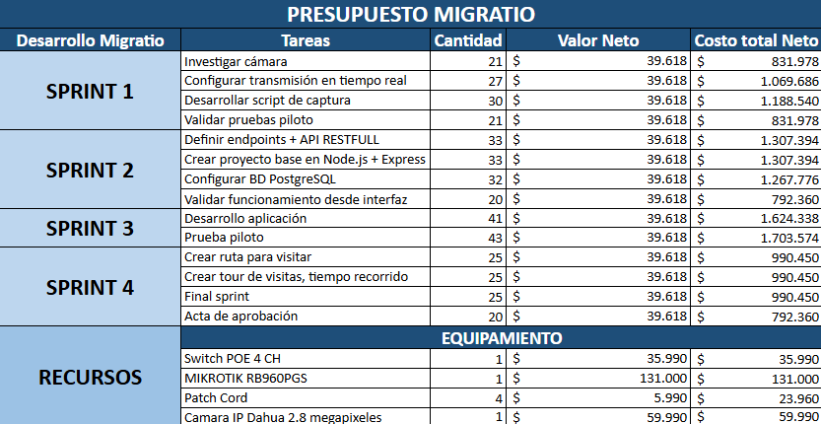



PRESUPUESTO
ACOMPAÑAMIENTO
ACOMPAÑAMIENTO

Slide 17
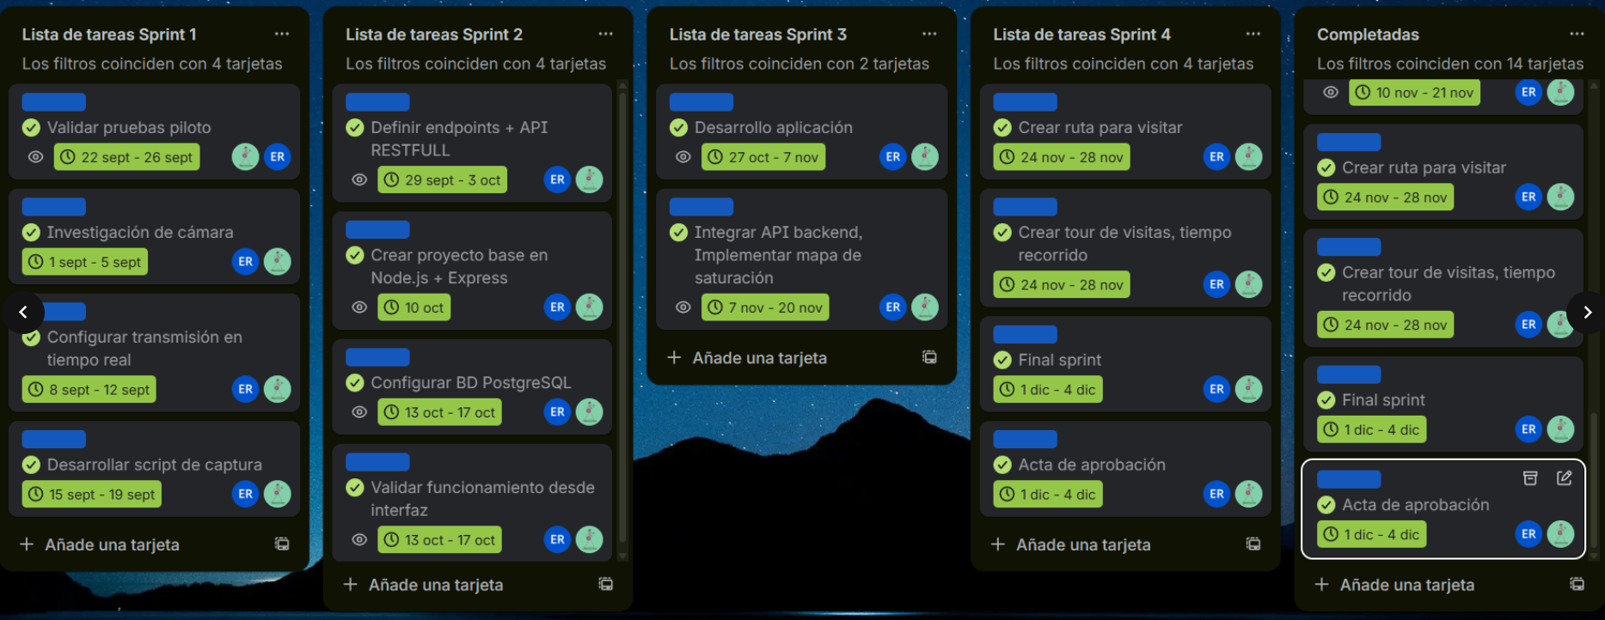
KANBAN
ACOMPAÑAMIENTO
ACOMPAÑAMIENTO

Slide 18
SPRINT 0 – PREPARACIÓN DE ENTORNO
ACOMPAÑAMIENTO
ACOMPAÑAMIENTO
Duración: 3 semanas
Evidencias: Documentación Scrum definida
Descripción: preparación, Contexto de Migratio y configuración de entorno de trabajo, junto a la obtención de las plantillas de documentación y evidencias a lo largo del proyecto.
Generación de Trello
Plantillas de documentación
Reunión equipo migratio
Creación de entorno de trabajo

Slide 19
SPRINT 0 – BACKLOG
Tarea | Dueño / Voluntario | Estatus | Horas estimadas totales
Contexto migratio | Percy/Eduardo | Finalizado | 10
Reunion con interesados | Percy/Eduardo | Finalizado | 8
Creación de entorno de trabajo | Percy/Eduardo | Finalizado | 8
Completar Sprint Backlog | Percy/Eduardo | Finalizado | 12
Seleccion y definicion de plantillas | Percy/Eduardo | Finalizado | 3
Completar Impediment Log | Percy/Eduardo | Finalizado | 9
Completar Sprint Review | Percy/Eduardo | Finalizado | 7
Completar Acta de Sprint Retrospective | Percy/Eduardo | Finalizado | 5
Generación de Trello | Percy/Eduardo | Finalizado | 10
ACOMPAÑAMIENTO
ACOMPAÑAMIENTO

Slide 20
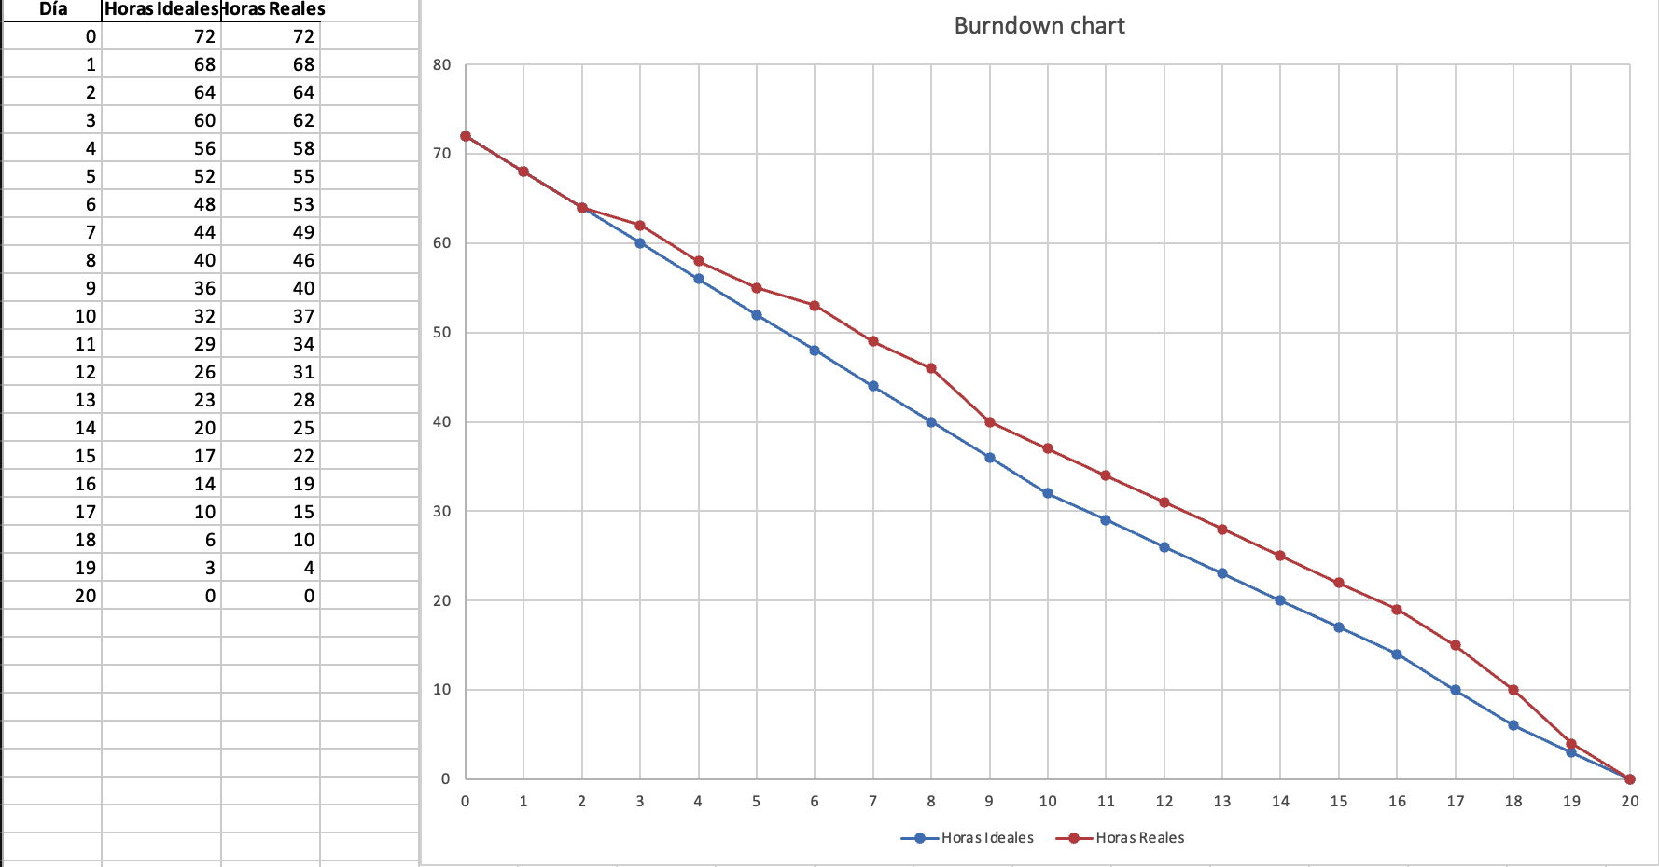
SPRINT 0 – BURNDOWN CHART
ACOMPAÑAMIENTO
ACOMPAÑAMIENTO

Slide 21
SPRINT 0 – IMPEDIMENT LOG
ACOMPAÑAMIENTO
ACOMPAÑAMIENTO
Fecha | Tarea | Impedimento | Responsable | Estado | Acción
18/08/2025 | Reunión con interesados | Poca capacidad horaria para la junta | Eduardo | Resuelto | Pedir permiso en el trabajo.
25/8/2025 | Creación de entorno de trabajo | Cámaras muy costosas | Percy | Resuelto | Se encontró una cámara ip de un valor medio
5/10/2025 | Completar Sprint Backlog | Confusión en el conteo de hora | Percy | Resuelto | Se realiza consulta al profesor del funcionamiento
1/9/2025 | Generación de Trello | Las tareas creadas no se guardaban | Eduardo | Resuelto | Se actualizó el notebook
3/9/2025 | Completar Acta de Sprint Retrospective | No había una plantilla creada | Percy | Resuelto | Se busco en proyectos pasados

Slide 22
SPRINT 1 – Captura de imagen
ACOMPAÑAMIENTO
ACOMPAÑAMIENTO
Duración: 3 semanas
Evidencias: Documentación Scrum definida y avance del incremento
Descripción: Desarrollo del código inicial para capturar el conteo de personas en tiempo real utilizando las historias de usuarios para seguir con la idea principal de Migratio
Historia de usuarios
Capturar imagen con cámara
Procesar imagen

Slide 23
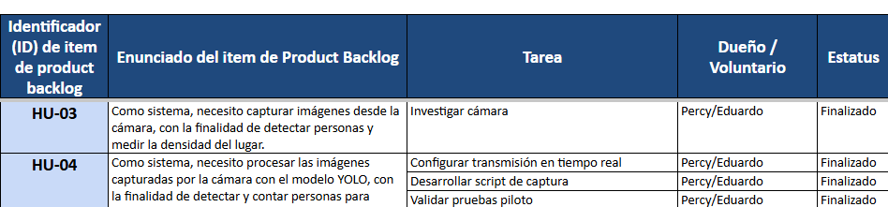
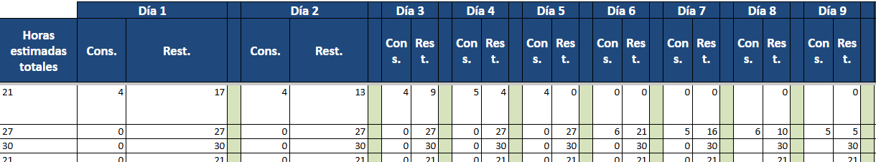
SPRINT 1 – BACKLOG
ACOMPAÑAMIENTO
ACOMPAÑAMIENTO

Slide 24
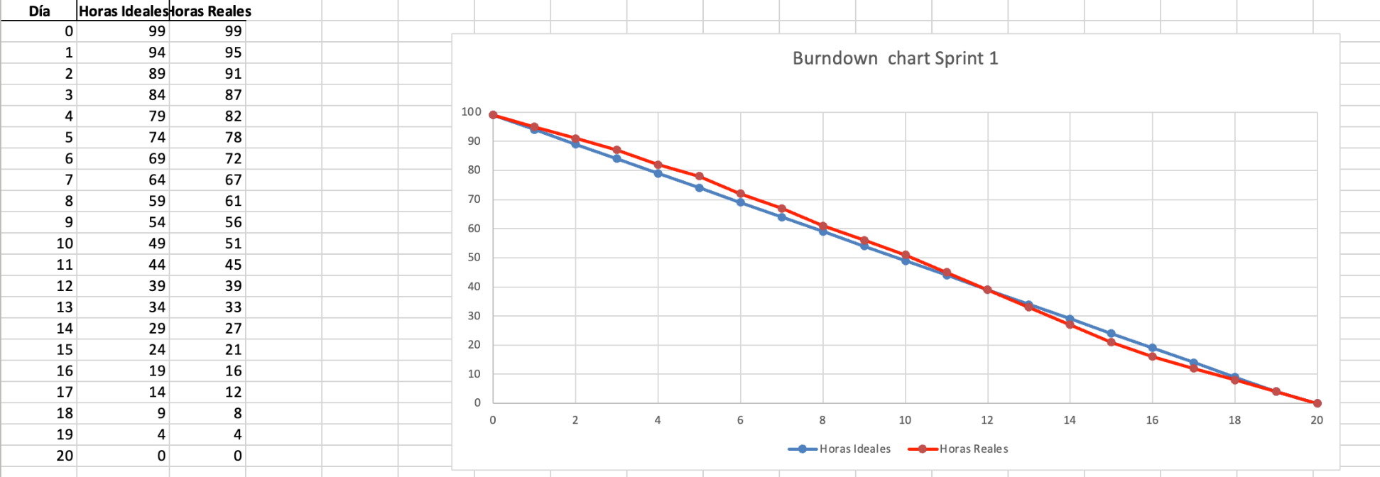
SPRINT 1 – BURNDOWN CHART
ACOMPAÑAMIENTO
ACOMPAÑAMIENTO

Slide 25
SPRINT 1 – IMPEDIMENT LOG
ACOMPAÑAMIENTO
ACOMPAÑAMIENTO
Fecha | HU | Tarea | Impedimento | Responsable | Estado | Acción
15/9/2025 | HU-03 | Investigar cámara | Retraso en la entrega de la cámara | Eduardo | Completado | Se contactó a otro proveedor.
21/9/2025 | HU-03 | Configurar transmisión | Falta del switch poe | Eduardo | Completado | Se compró el switch poe
16/9/2025 | HU-03 | Configurar transmisión | Cámara no sincroniza drivers | Percy | Completado | Buscar drivers alternativos / probar en Windows
17/9/2025 | HU-03 | Desarrollar script | El script no procesa frames en tiempo real | Eduardo | Completado | Optimizar librerías, Editar código
20/9/2025 | HU-03 | Desarrollar script | Problema de visualización en dashboard tiempo real | Eduardo | Completado | Edito el código cambiando parámetros del dashboard

Slide 26
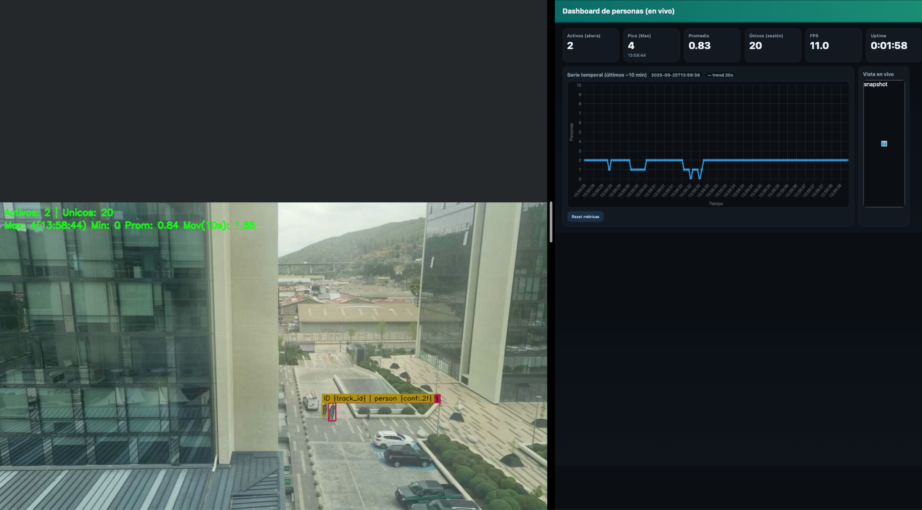
SPRINT 1 – EVIDENCIA PRUEBAS
ACOMPAÑAMIENTO
ACOMPAÑAMIENTO

Slide 27
SPRINT 2 – dashboard y densidad
ACOMPAÑAMIENTO
Duración: 3 semanas
Evidencias: Documentación Scrum definida y avance del incremento
Descripción: Migración del código a collab y montaje de base de datos y backend/frontend en render
Historia de usuarios
Capturar imagen con cámara
Procesar imagen

Slide 28
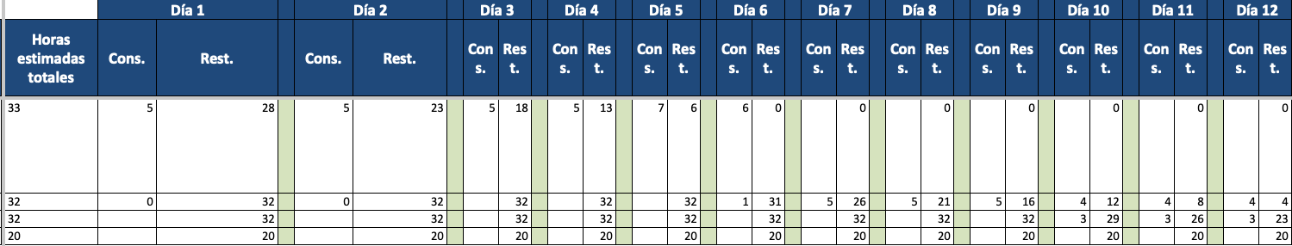
SPRINT 2 – BACKLOG
Identificador (ID) de ítem de product backlog | Enunciado del ítem de Product Backlog | Tarea | Dueño / Voluntario | Estatus
HU-05 | Como administrador, necesito guardar en la base de datos los registros de densidad de personas obtenidos, con la finalidad de disponer de información histórica y confiable para reportes y visualización en la app. | Definir endpoints + API RESTFULL | Percy/Eduardo | Finalizado
HU-06 | Como administrador, necesito visualizar reportes de densidad de visitantes por lugar y fecha, con la finalidad de planificar medidas de control y gestión turística. | Crear proyecto base en Node.js + Express | Percy/Eduardo | Finalizado
 |  | Configurar BD PostgreSQL | Percy/Eduardo | Finalizado
 |  | Validar funcionamiento desde interfaz | Percy/Eduardo | Finalizado
ACOMPAÑAMIENTO
ACOMPAÑAMIENTO

Slide 29
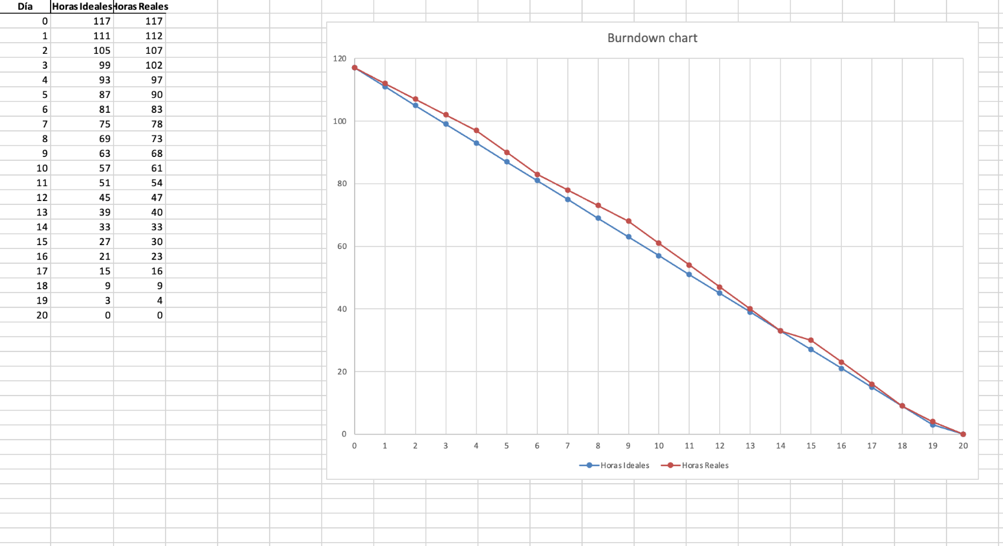
SPRINT 2 – BURNDOWN CHART
ACOMPAÑAMIENTO
ACOMPAÑAMIENTO

Slide 30
SPRINT 2 – IMPEDIMENT LOG
ACOMPAÑAMIENTO
ACOMPAÑAMIENTO
Fecha | HU | Tarea | Impedimento | Responsable | Estado | Acción
1/10/2025 | HU-05 | Ingesta /api/metricsen Render | Demoraba 10–15s el primer insert | Eduardo | Resuelto | Bajar la latencia y tiempo de envios
3/10/2025 | HU-05 | Idempotencia / deduplicación | Duplicados por segundos | Percy | Resuelto | Índice único (source_id, ts_sec)
5/10/2025 | HU-06 | Dashboard (gráficos) | Servidor bloqueaba cargas de Chart.js/CDN | Percy | Resuelto | Crear nuestro propio dashboard
11/10/2025 | HU-05 | Normalización de tiempo | Desfase horario (UTC vs Hora local) en dashboard | Eduardo | En curso | Guardar tiempo; conversión en API a Chile/Santiago.
14/10/2025 | HU-06 | Métrica semáforo por capacidad | Falta join a lugar.capacidad máxima | Percy | Resuelto | Join por source_id→lugar_id
15/10/2025 | HU-06 | Snapshot de cámara en UI | La autentificación del snapshot bloqueaba la imagen y ralentiza | Eduardo | Resuelto | Desactivar snapshot

Slide 31
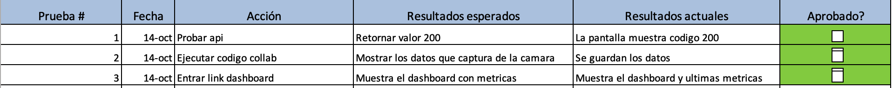
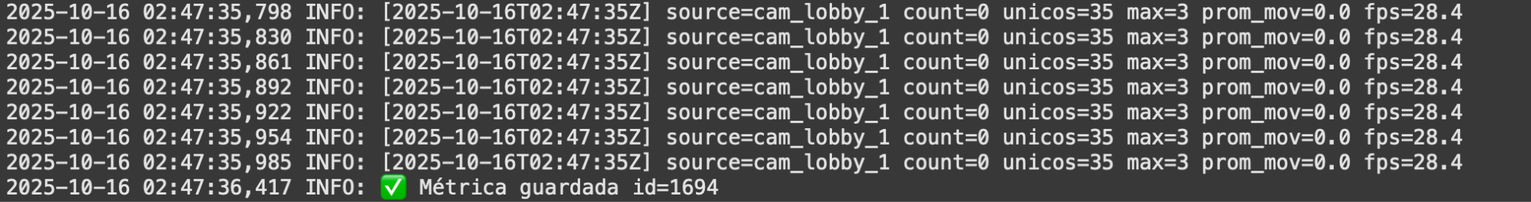
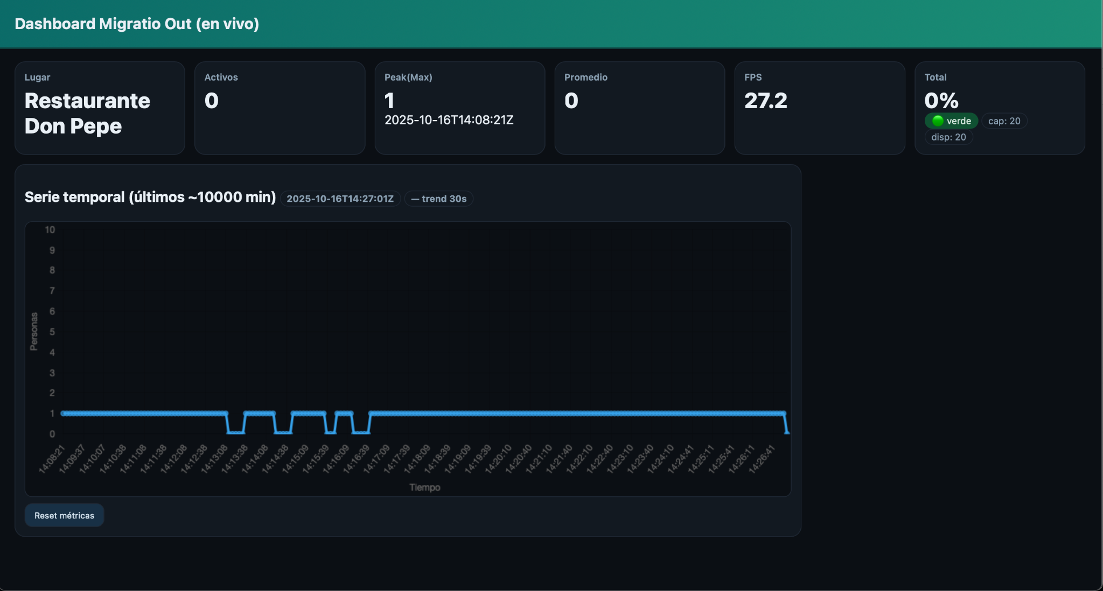
SPRINT 2 – EVIDENCIA PRUEBAS
ACOMPAÑAMIENTO
ACOMPAÑAMIENTO

Slide 32
SPRINT 3 – Desarrollo de aplicación y pruebas piloto
ACOMPAÑAMIENTO
Duración: 4 semanas
Evidencias: Documentación Scrum definida y avance del incremento
Descripción: Desarrollo de aplicación con flutter & dart y conectividad base de datos postgresql
Historia de usuarios
Desarrollo aplicación
Pruebas piloto

Slide 33
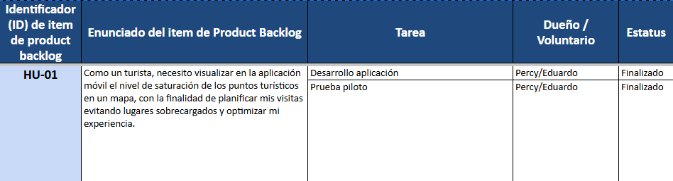
SPRINT 3 – BACKLOG
ACOMPAÑAMIENTO
ACOMPAÑAMIENTO
 | Día 1 |  |  | Día 2 |  |  | Día 3 |  |  | Día 4 |  |  | Día 5 |  |  | Día 6 |  |  | Día 7 |  |  | Día 8 |  |  | Día 9 |  |  | Día 10 |  |  | Día 11 |  |  | Día 12 |  |  | Día 13 |  |  | Día 14 |  |  | Día 15 |  |  | Día 16 |  |  | Día 17 |  |  | Día 18 |  |  | Día 19 |  |  | Día 20 |  |  | Total
Horas estimadas totales | Cons. | Rest. |  | Cons. | Rest. |  | Cons. | Rest. |  | Cons. | Rest. |  | Cons. | Rest. |  | Cons. | Rest. |  | Cons. | Rest. |  | Cons. | Rest. |  | Cons. | Rest. |  | Cons. | Rest. |  | Cons. | Rest. |  | Cons. | Rest. |  | Cons. | Rest. |  | Cons. | Rest. |  | Cons. | Rest. |  | Cons. | Rest. |  | Cons. | Rest. |  | Cons. | Rest. |  | Cons. | Rest. |  | Cons. | Rest. |  | Cons. | Rest.
43 | 4 | 39 |  | 4 | 35 |  | 4 | 31 |  | 4 | 27 |  | 4 | 23 |  | 4 | 19 |  | 4 | 15 |  | 4 | 11 |  | 4 | 7 |  | 4 | 3 |  | 0 | 3 |  |  | 3 |  |  | 3 |  |  | 3 |  |  | 3 |  |  | 3 |  |  | 3 |  |  | 3 |  |  | 3 |  | 3 | 0 |  | 43 | 0
41 |  | 41 |  |  | 41 |  |  | 41 |  |  | 41 |  |  | 41 |  |  | 41 |  |  | 41 |  |  | 41 |  |  | 41 |  |  | 41 |  | 4 | 37 |  | 4 | 33 |  | 4 | 29 |  | 4 | 25 |  | 4 | 21 |  | 4 | 17 |  | 4 | 13 |  | 4 | 9 |  | 4 | 5 |  | 5 | 0 |  | 41 | 0

Slide 34
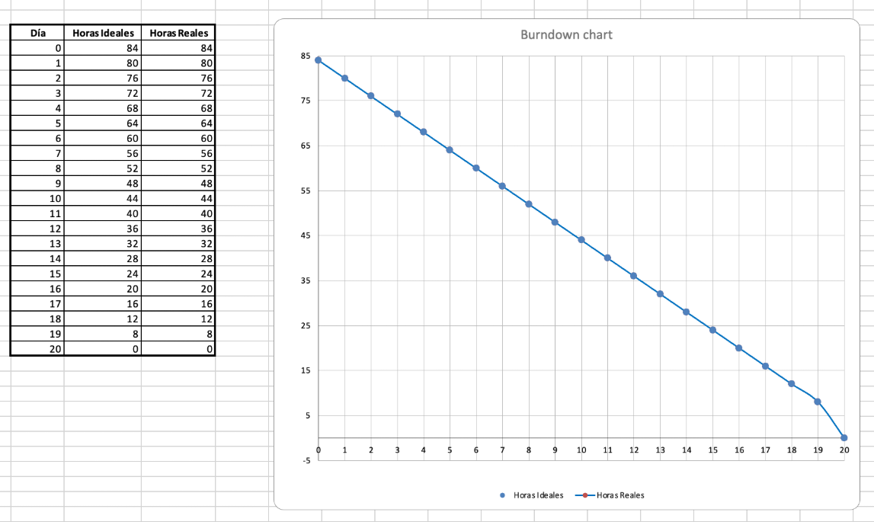
SPRINT 3 – BURNDOWN CHART
ACOMPAÑAMIENTO
ACOMPAÑAMIENTO

Slide 35
SPRINT 3 – IMPEDIMENT LOG
ACOMPAÑAMIENTO
ACOMPAÑAMIENTO
Fecha | Tarea | Impedimento | Responsable | Estado | Acción
18/08/2025 | Reunión con interesados | Poca capacidad horaria para la junta | Eduardo/Percy | Resuelto | Pedir permiso en el trabajo.
25/8/2025 | Creación de entorno de trabajo | Cámaras muy costosas | Eduardo/Percy | Resuelto | Se encontró una cámara ip de un valor medio
5/10/2025 | Completar Sprint Backlog | Confusión en el conteo de hora | Eduardo/Percy | Resuelto | Se realiza coinsulta al profesor del funcionamiento
1/9/2025 | Generación de Trello | Las tareas creadas no se guardaban | Eduardo/Percy | Resuelto | Se actualizo el notebook
3/9/2025 | Completar Acta de Sprint Retrospective | No había una plantilla creada | Eduardo/Percy | Resuelto | Se busco en proyectos pasados
7/10/2025 | Conexión de base de datos con la API | Error de autorización | Eduardo/Percy | Resuelto | Se estableció la autenticación correcta
15/10/2025 | Conexion de base de datos con la API | Error en la conexión de tablas | Eduardo/Percy | Resuelto | Creando tablas y relaciones
22/10/2025 | Conexion de base de datos con la API | Error de compilación en la API | Eduardo/Percy | Resuelto | Reestructuración de API y métodos HTTPS
29/10/2025 | Conexion de base de datos con la API | Conexión de aplicación con la API | Eduardo/Percy | Resuelto | Conexión de Usuario a la base de datos
03/11/2025 | Conexion de base de datos con la API | Conexión de aplicación con la API | Eduardo/Percy | Resuelto | Conexión de Usuario a la base de datos
08/11/2025 | Desarrollo aplicación | El no pago de la licencia postgresql | Eduardo/Percy | Resuelto | Realizar pago de licencia postgresql
14/11/2025 | Desarrollo presentación | DUOCUC es sede de votación | Eduardo/Percy | Resuelto | Reunión online

Slide 36
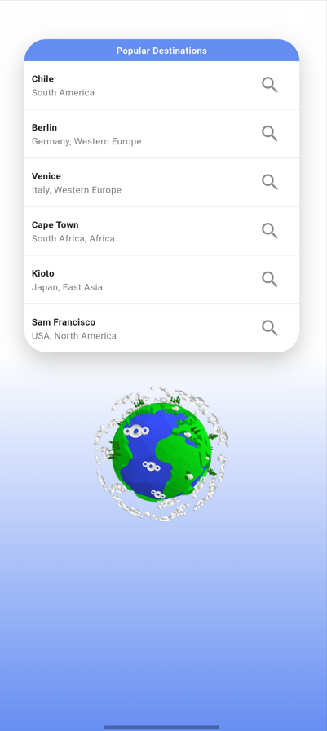
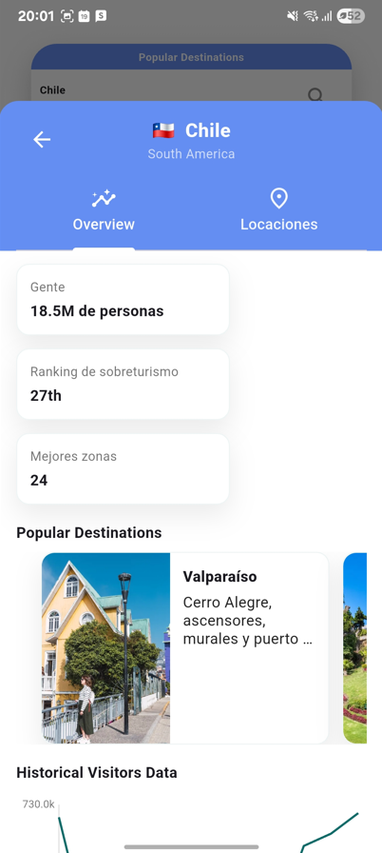
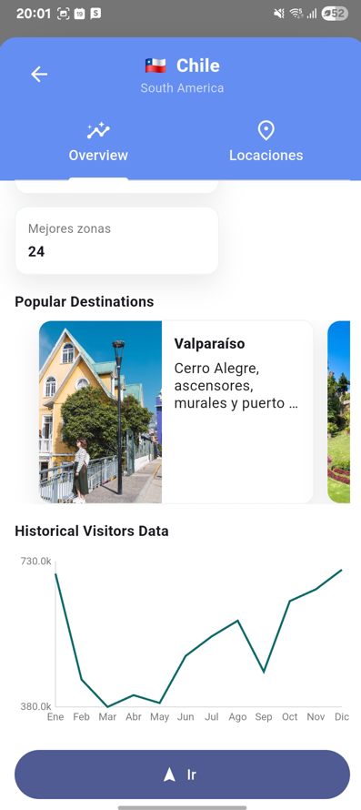
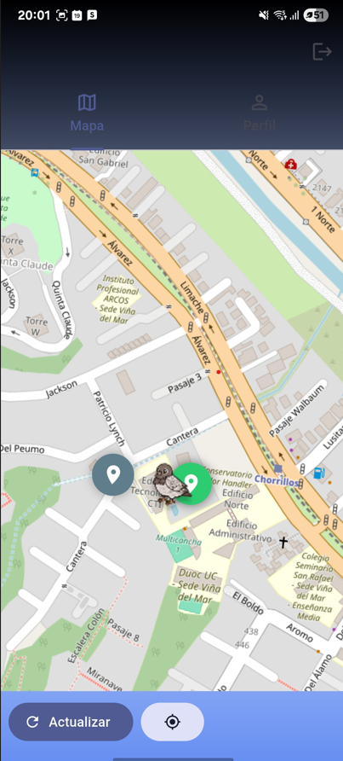
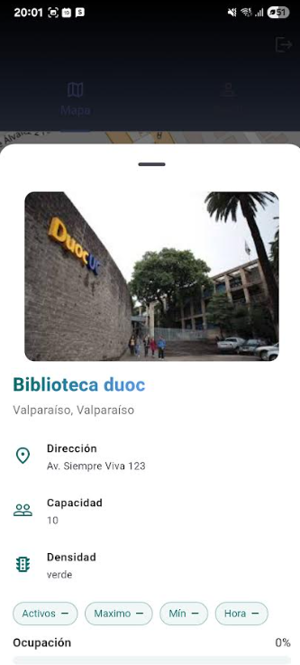
SPRINT 3 – EVIDENCIA PRUEBAS
ACOMPAÑAMIENTO
ACOMPAÑAMIENTO

Slide 37
SPRINT 4 – Desarrollo de aplicación y pruebas piloto
ACOMPAÑAMIENTO
Duración: 4 semanas
Evidencias: Creación de rutas para visitar en bicicleta, caminando y auto
Descripción: Se pueden crear tour de visitas simple o múltiples.
Historia de usuarios
Crear rutas para visitar
Crear tour de visitas y ver su tiempo de recorrido

Slide 38
SPRINT 4 – BACKLOG
Identificador (ID) de item de product backlog | Enunciado del item de Product Backlog | Tarea | Dueño / Voluntario | Estatus
HU-02 | Como un turista, necesito crear itinerarios según mis preferencias, con la finalidad de optimizar mi tiempo y visitar más lugares sin congestión. | Crear ruta para visitar | Percy/Eduardo | Finalizado
 |  | Crear tour de visitas, tiempo recorrido | Percy/Eduardo | Finalizado
 |  | Final sprint | Percy/Eduardo | Finalizado
 |  | Acta de aprobación | Percy/Eduardo | Finalizado
 |  | Cierre proyecto | Percy/Eduardo | Finalizado
ACOMPAÑAMIENTO
ACOMPAÑAMIENTO
 | Día 1 |  |  | Día 2 |  |  | Día 3 |  |  | Día 4 |  |  | Día 5 |  |  | Día 6 |  |  | Día 7 |  |  | Día 8 |  |  | Día 9 |  |  | Día 10 |  |  | Día 11 |  |  | Día 12 |  |  | Día 13 |  |  | Día 14 |  |  | Día 15 |  |  | Día 16 |  |  | Día 17 |  |  | Día 18 |  |  | Día 19 |  |  | Día 20 |  |  | Total
Horas estimadas totales | Cons. | Rest. |  | Cons. | Rest. |  | Cons. | Rest. |  | Cons. | Rest. |  | Cons. | Rest. |  | Cons. | Rest. |  | Cons. | Rest. |  | Cons. | Rest. |  | Cons. | Rest. |  | Cons. | Rest. |  | Cons. | Rest. |  | Cons. | Rest. |  | Cons. | Rest. |  | Cons. | Rest. |  | Cons. | Rest. |  | Cons. | Rest. |  | Cons. | Rest. |  | Cons. | Rest. |  | Cons. | Rest. |  | Cons. | Rest. |  | Cons. | Rest.
25 |  | 25 |  | 5 | 20 |  | 5 | 15 |  | 5 | 10 |  | 5 | 5 |  | 5 | 0 |  |  | 0 |  |  | 0 |  |  | 0 |  |  | 0 |  |  | 0 |  |  | 0 |  |  | 0 |  |  | 0 |  |  | 0 |  |  | 0 |  |  | 0 |  |  | 0 |  |  | 0 |  |  | 0 |  | 25 | 0
25 |  | 25 |  |  | 25 |  |  | 25 |  |  | 25 |  |  | 25 |  |  | 25 |  | 5 | 20 |  | 5 | 15 |  | 5 | 10 |  | 5 | 5 |  | 5 | 0 |  |  | 0 |  |  | 0 |  |  | 0 |  |  | 0 |  |  | 0 |  |  | 0 |  |  | 0 |  |  | 0 |  |  | 0 |  | 25 | 0
25 |  | 25 |  |  | 25 |  |  | 25 |  |  | 25 |  |  | 25 |  |  | 25 |  |  | 25 |  |  | 25 |  | 0 | 25 |  |  | 25 |  |  | 25 |  | 5 | 20 |  | 5 | 15 |  | 5 | 10 |  | 5 | 5 |  | 5 | 0 |  |  | 0 |  |  | 0 |  |  | 0 |  |  | 0 |  | 25 | 0
10 |  | 10 |  |  | 10 |  |  | 10 |  |  | 10 |  |  | 10 |  |  | 10 |  |  | 10 |  |  | 10 |  |  | 10 |  |  | 10 |  |  | 10 |  |  | 10 |  |  | 10 |  |  | 10 |  |  | 10 |  |  | 10 |  | 5 | 5 |  | 5 | 0 |  |  | 0 |  |  | 0 |  | 10 | 0
10 |  | 10 |  |  | 10 |  |  | 10 |  |  | 10 |  |  | 10 |  |  | 10 |  |  | 10 |  |  | 10 |  |  | 10 |  |  | 10 |  |  | 10 |  |  | 10 |  |  | 10 |  |  | 10 |  |  | 10 |  |  | 10 |  |  | 10 |  |  | 10 |  | 5 | 5 |  | 5 | 0 |  | 10 | 0

Slide 39
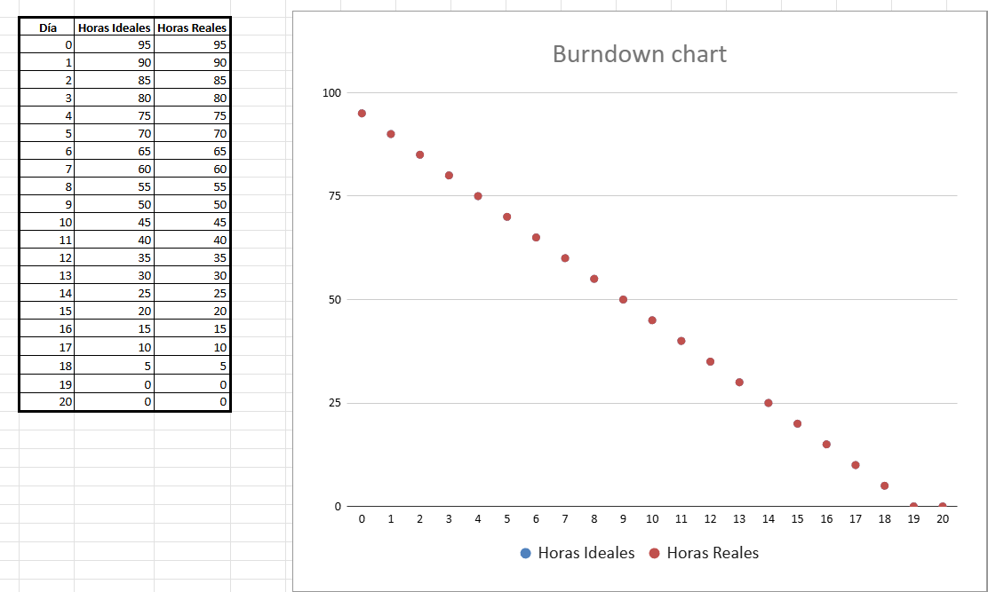
SPRINT 4 – BURNDOWN CHART
ACOMPAÑAMIENTO
ACOMPAÑAMIENTO

Slide 40
SPRINT 4 – IMPEDIMENT LOG
ACOMPAÑAMIENTO
ACOMPAÑAMIENTO
Fecha | Tarea | Impedimento | Responsable | Estado | Acción
18/08/2025 | Reunión con interesados | Poca capacidad horaria para la junta | Eduardo/Percy | Resuelto | Pedir permiso en el trabajo.
25/8/2025 | Creación de entorno de trabajo | Cámaras muy costosas | Eduardo/Percy | Resuelto | Se encontró una cámara ip de un valor medio
5/10/2025 | Completar Sprint Backlog | Confusión en el conteo de hora | Eduardo/Percy | Resuelto | Se realiza consulta al profesor del funcionamiento
1/9/2025 | Generación de Trello | Las tareas creadas no se guardaban | Eduardo/Percy | Resuelto | Se actualizó el notebook
3/9/2025 | Completar Acta de Sprint Retrospective | No había una plantilla creada | Eduardo/Percy | Resuelto | Se buscó en proyectos pasados
7/10/2025 | Conexión de base de datos con la API | Error de autorización | Eduardo/Percy | Resuelto | Se estableció la autentication correcta
15/10/2025 | Conexión de base de datos con la API | Error en la conexion de tablas | Eduardo/Percy | Resuelto | Creando tablas y relaciones
22/10/2025 | Conexión de base de datos con la API | Error de compilación en la API | Eduardo/Percy | Resuelto | Reestructuración de API y métodos HTTPS
29/10/2025 | Conexión de base de datos con la API | Conexion de aplicación con la API | Eduardo/Percy | Resuelto | Conexión de Usuario a la base de datos
03/11/2025 | Conexión de base de datos con la API | Conexion de aplicación con la API | Eduardo/Percy | Resuelto | Conexión de Usuario a la base de datos
08/11/2025 | Desarrollo aplicación | El no pago de la licencia postgresql | Eduardo/Percy | Resuelto | Realizar pago de licencia postgresql
14/11/2025 | Desarrollo presentación | DUOCUC es sede de votación | Eduardo/Percy | Resuelto | Reunión online
24/11/2025 | Sprint 4 | El tiempo para desarrollar las 4 tareas | Eduardo/Percy | Resuelto | Se organizan 2 tareas por semana

Slide 41
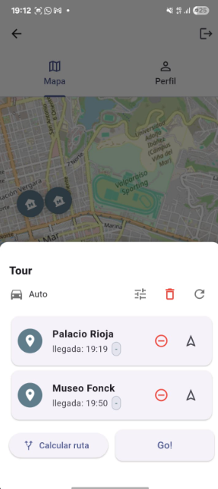
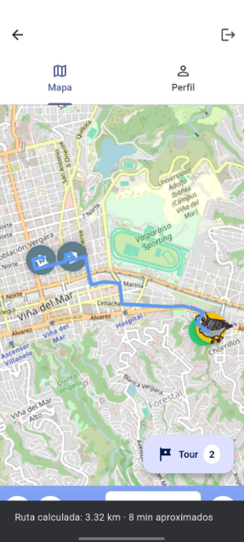
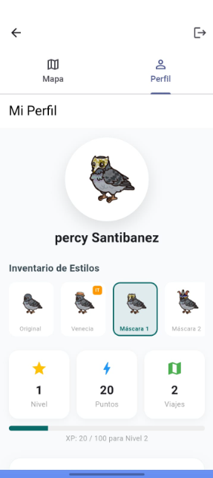
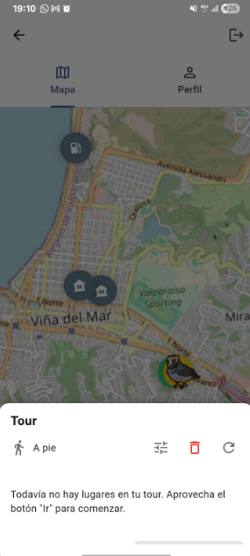
SPRINT 4 – EVIDENCIA PRUEBAS
ACOMPAÑAMIENTO
ACOMPAÑAMIENTO

Slide 42

DEMOSTRACIÓN
ACOMPAÑAMIENTO
ACOMPAÑAMIENTO
https://vision-api-wki3.onrender.com/

Slide 43
CONCLUSIÓN
ACOMPAÑAMIENTO
ACOMPAÑAMIENTO
Percy Santibañez
Eduardo Villegas
“Considero que la solución propuesta es bastante innovadora, aprovechando las herramientas existentes. Ayudándonos a potenciar nuestras competencias como la integración de ia y gestión de proyectos mientras aceptamos el desafío de trabajar con un cliente real .”
El equipo logró cumplir de manera íntegra con los objetivos planteados para el proyecto Migratio, consolidando un prototipo funcional y estable. Se dejó completamente preparado el entorno tecnológico, incluyendo la gestión de itinerarios, la integración de datos y la optimización de la interfaz móvil, permitiendo una experiencia de usuario clara y fluida. En conjunto, los resultados obtenidos reflejan un cierre sólido del proyecto, demostrando la capacidad de Migratio para ofrecer una solución tecnológica eficaz frente al desafío del Overturismo.

Slide 44


